Slide 1
Маслова Е.В., воспитатель отделения младшего возраста, в том числе с ОВЗ ГКУСО ПК ЦПД г. Перми
Развитие мелкой моторики у детей дошкольного возраста

Slide 2
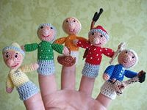
Дети с удовольствием принимают участие в пальчиковых играх
Моя семья
Этот пальчик – мамочка,
Этот пальчик – папочка,
Этот пальчик – бабушка,
Этот пальчик – дедушка,
Этот пальчик – я.
Вот и вся моя семья!
(попеременно массируем пальцы руки, на последней строке сжимаем и разжимаем кулачки)

Slide 3
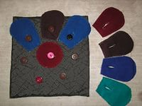
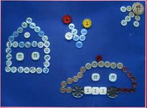
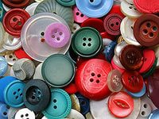
Игры с пуговицами
Подберите пуговицы разного размера и цвета. Попробуйте выложить рисунок, затем попросите малыша сделать такой же. После того, как ребенок научится выполнять задание, предложите ему придумать свои варианты рисунков. Из пуговичной мозаики можно выложить цветок, неваляшку, снеговика, бабочку, мячики, бусы и т.д.
Пуговицы можно нанизывать на нитку, изготавливая бусы.

Slide 4
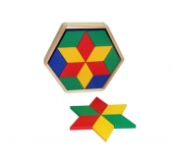
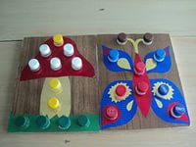
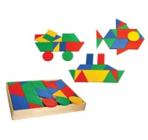
Работа с мозаикой
Мозаика способна развивать память, логику, сенсорное восприятие. Немаловажным является формирование образного мышления, воображения, эстетического вкуса у ребенка. Мозаика для детей – это идеальный вариант. Она подходит для различных возрастов, как для мальчиков, так и для девочек.

Slide 5
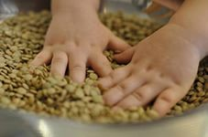
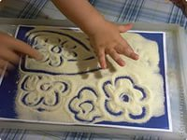
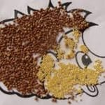
Игры с сыпучими материалами

Slide 6
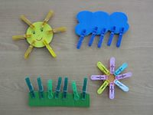
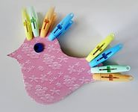
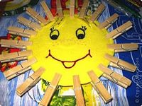
Игры с прищепками
Можно использовать игры с прищепками для развития у детей творческого воображения, логического мышления, закрепления цвета, счёта.
Чтобы игра была интересной для ребёнка, можно прикреплять прищепки по тематике (лучики к солнцу, иголки к ёжику, лепестки к цветку, ушки к голове зайчика) Для этого нужно сделать заготовки солнца, ёжика, цветка, зайчика на картонной основе.

Slide 7
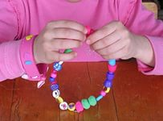
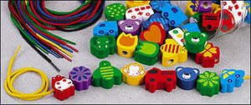
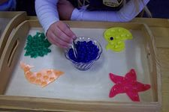
Игры с бусинами
Отлично развивает руку разнообразное нанизывание. Нанизывать можно все что нанизывается: пуговицы, бусы, макароны, сушки и т.п. Можно составлять бусы из картонных кружочков, квадратиков, сердечек, листьев деревьев, ягод рябины

Slide 8
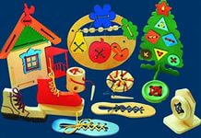
Игры – шнуровки
Можно использовать как фабричного производства, так и выполненные своими руками. Такие игры развивают пространственную ориентировку, внимание, творческие способности

Slide 9
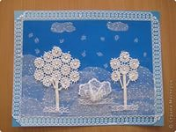
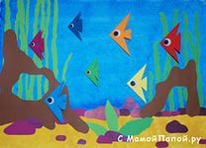
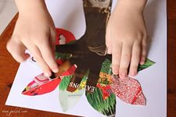
Аппликация
Необходимо постоянно выполнять следующие упражнения: симметричное вырезание, вырезание ножницами фигурок из открыток. Из вырезанных фигурок дети могут составлять композиции - аппликации. Если ребенок еще мал, пусть рвет руками картинки из журнала или газеты - как получится, а вы будете наклеивать вырванные кусочки на чистый лист, придавая им какую-либо форму

Slide 10
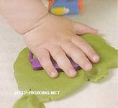
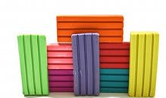
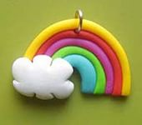
Работа с пластилином
Лепить из пластилина можно начинать уже в 2 года, главное подбирать доступные задания и не забывать мыть руки. Лепим колбаски, колечки, шарики; режем пластилиновую колбаску пластмассовым ножом на множество мелких кусочков, а потом слепляем кусочки снова

Slide 11
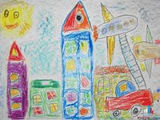

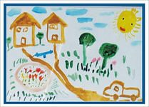
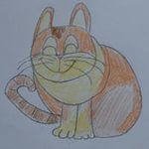
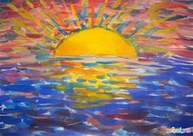
Рисование
Рисование - одно из самых любимых занятий всех детей. Чем чаще ребенок держит в руках кисточку, карандаш или фломастер, тем легче ему будет в школе выводить первые буквы и слова.

